Slide 1


Java
第四节 循环
医学信息工程 叶寒锋
E-mail:zjyesir@yeah.net

Slide 2

这节课讲啥？
什么是循环
while
do while
For

Slide 3
1. 什么是循环
让程序重复做一件事情，而不需要因为次数而写多余的代码
Notes:
切换到代码演示

Slide 4
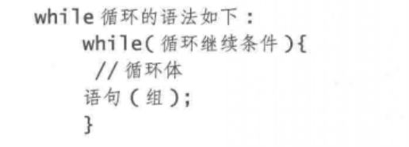
2.while

Slide 5
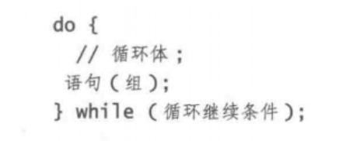
3.Do while

Slide 6
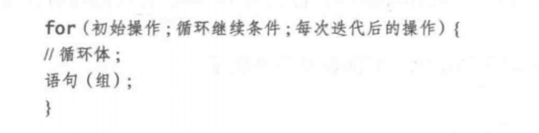
3.for
Notes:
如何从机器语言变成物理电平信号
https://www.zhihu.com/question/38339241
也就是 软件最重要硬件实现，而硬件都是电气电路，只认识，高，低电平

Slide 7
4.foreach
这是 for 额外的用法，书上没怎么讲，但这个用法很好，我们要超越教材。
上代码！！！
Notes:
如何从机器语言变成物理电平信号
https://www.zhihu.com/question/38339241
也就是 软件最重要硬件实现，而硬件都是电气电路，只认识，高，低电平

Slide 8
这堂课我们学了什么？
Notes:
另一个例子：狗会叫，猫会叫，鸭子也会叫，那他们可以抽象成 一个动物对象，这个动物对象有叫这个动作，但至于具体如何叫，就不是抽象数据模型的职责了，而是具体数据类型的职责

Slide 9
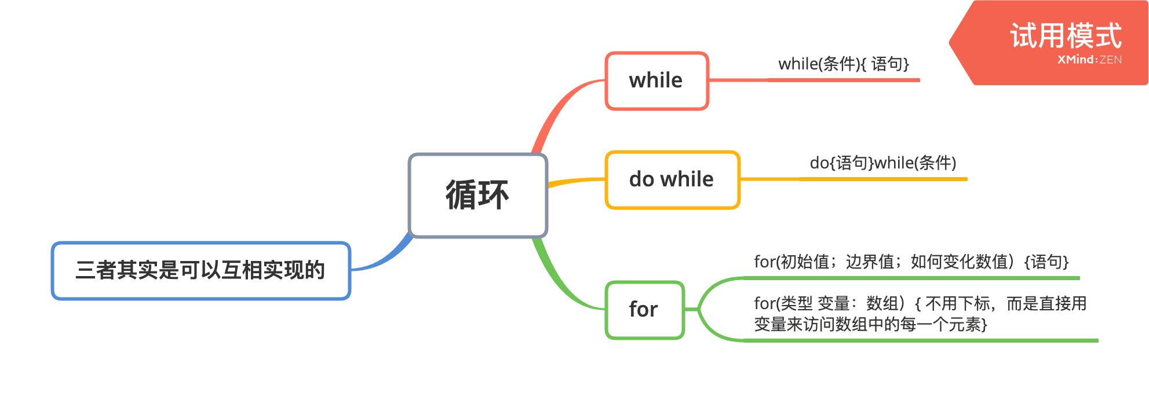
Notes:
另一个例子：狗会叫，猫会叫，鸭子也会叫，那他们可以抽象成 一个动物对象，这个动物对象有叫这个动作，但至于具体如何叫，就不是抽象数据模型的职责了，而是具体数据类型的职责

Slide 10
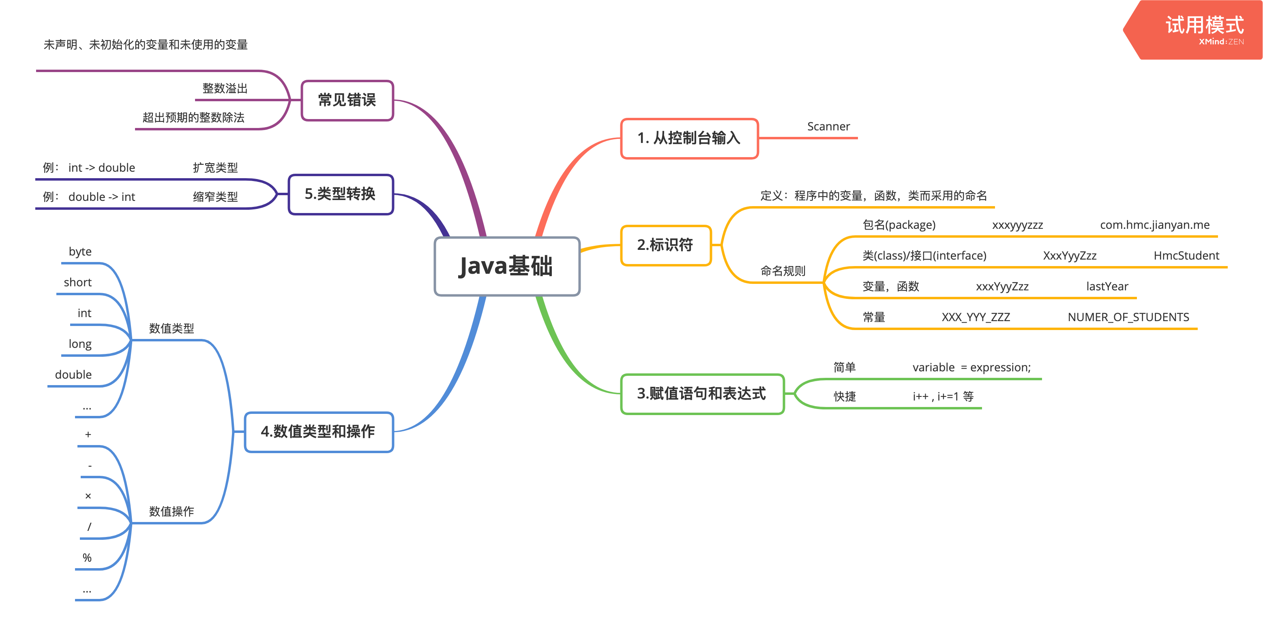
Notes:
另一个例子：狗会叫，猫会叫，鸭子也会叫，那他们可以抽象成 一个动物对象，这个动物对象有叫这个动作，但至于具体如何叫，就不是抽象数据模型的职责了，而是具体数据类型的职责

